Slide 1
Disciplina: Política para o cuidado em álcool e drogas
Docente responsável: Laura Camargo Macruz Feuerwerker
Profa convidada: Lumena Almeida Castro Furtado
Aluno PAE: Diego Carvalho
Depto de Política e Gestão/FSP
Sala: Lucas Assunção e nos dias 08/03, 12/04 e 10/05: José Maria Gomes
1º semestre de 2017

Slide 2
Por que um cuidado intersetorial?
.

Slide 4
Algumas dimensões do cuidado intersetorial
SEGURANÇA
CULTURA
TRABALHO
SAÚDE
MORADIA
ASSISTENCIA SOCIAL
LAZER
EDUCAÇÃO
TUDO ISSO COM RESPEITO AOS DIREITOS HUMANOS

Slide 5
Desafios para uma política intersetorial
Construir uma rede integrada
Unificar os princípios que regem cada área
REDUÇÃO DE DANOS
RESPEITO ÀS DIFERENÇAS
AUTONOMIA NÃO TUTELA
CUIDADO EM LIBERDADE
DIREITO À CIDADE

Slide 7
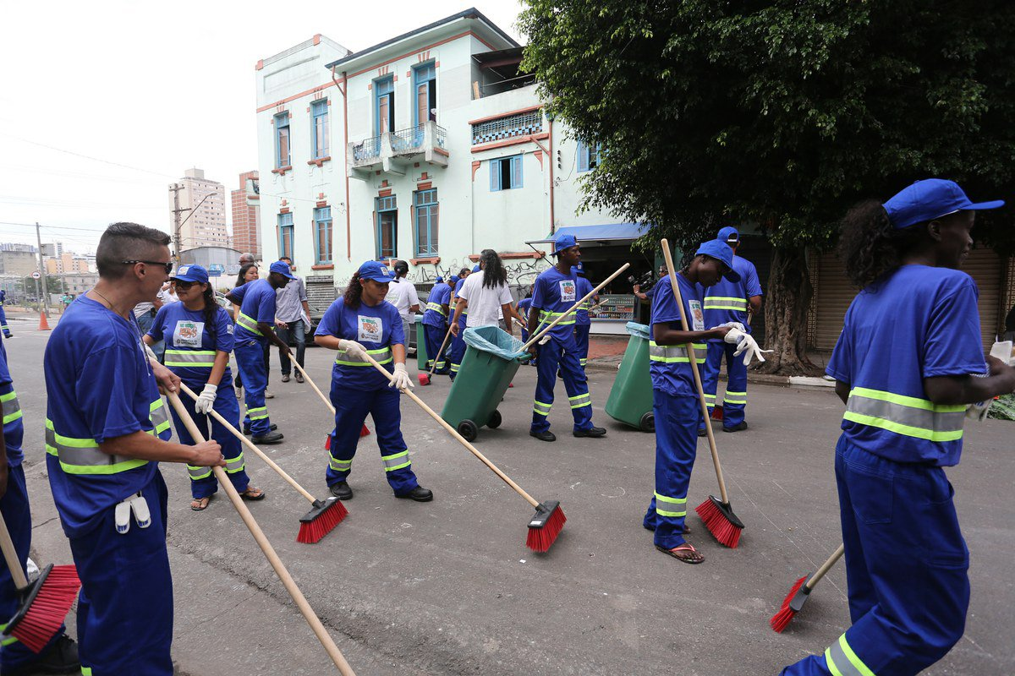

Slide 8
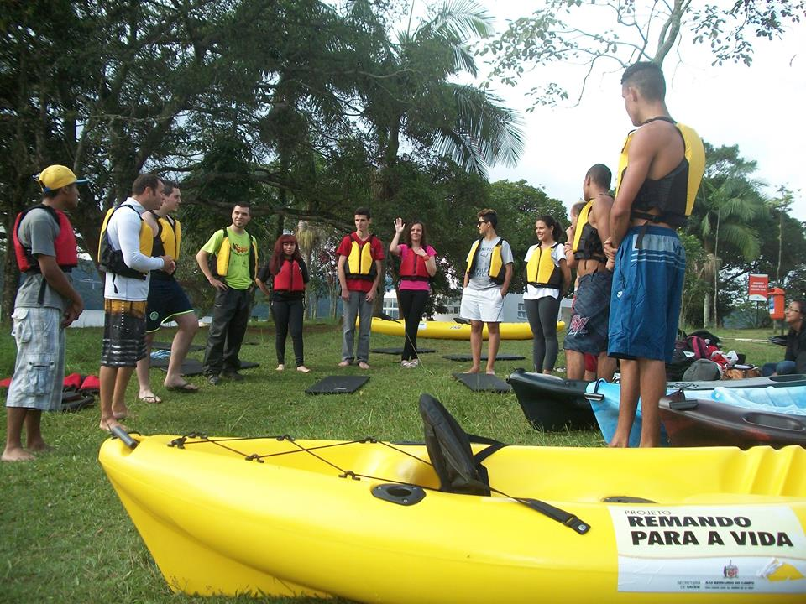
https://youtu.be/1wOdHWBVgpw

Slide 9
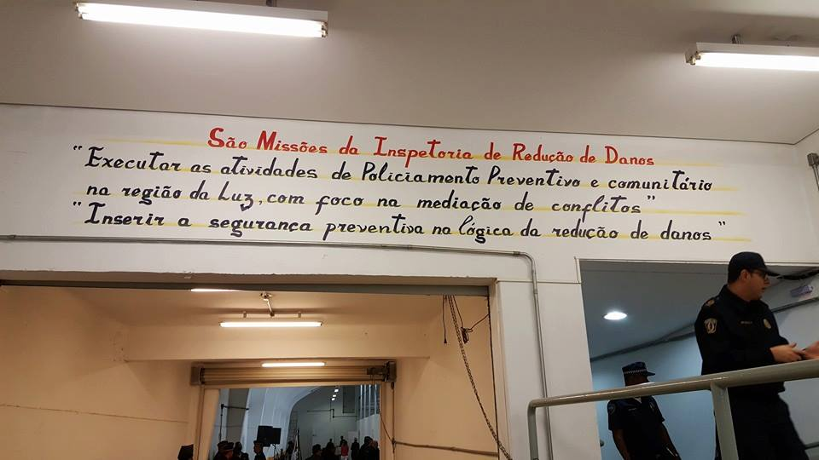
O PAPEL DA SEGURANÇA

Slide 10
“esta música que música feia misericórdia. estas pessoas precisa e de tratamento .e o prefeito de São Paulo tem que acaba com esta merda de cracolandia. limpa a cidade chega de tanto sujeira vc mal consegue anda na rua .pq cheira mt mal agente não é obrigado aceita isto.”﻿
https://youtu.be/kLB3lscxwGU
COMENTÁRIOS ABAIXO DO VIDEO DO CARNAVAL NA CRACOLANDIA
“Ser usuário de droga virou denominação social. Esses viciados deveriam estar em clínicas de recuperação. É o cúmulo, viciados, pobres e miseráveis comemorando o quê???﻿”

Slide 11
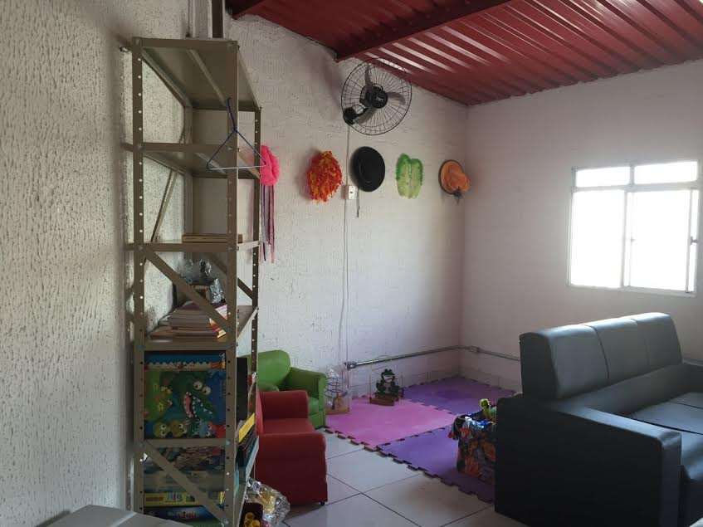
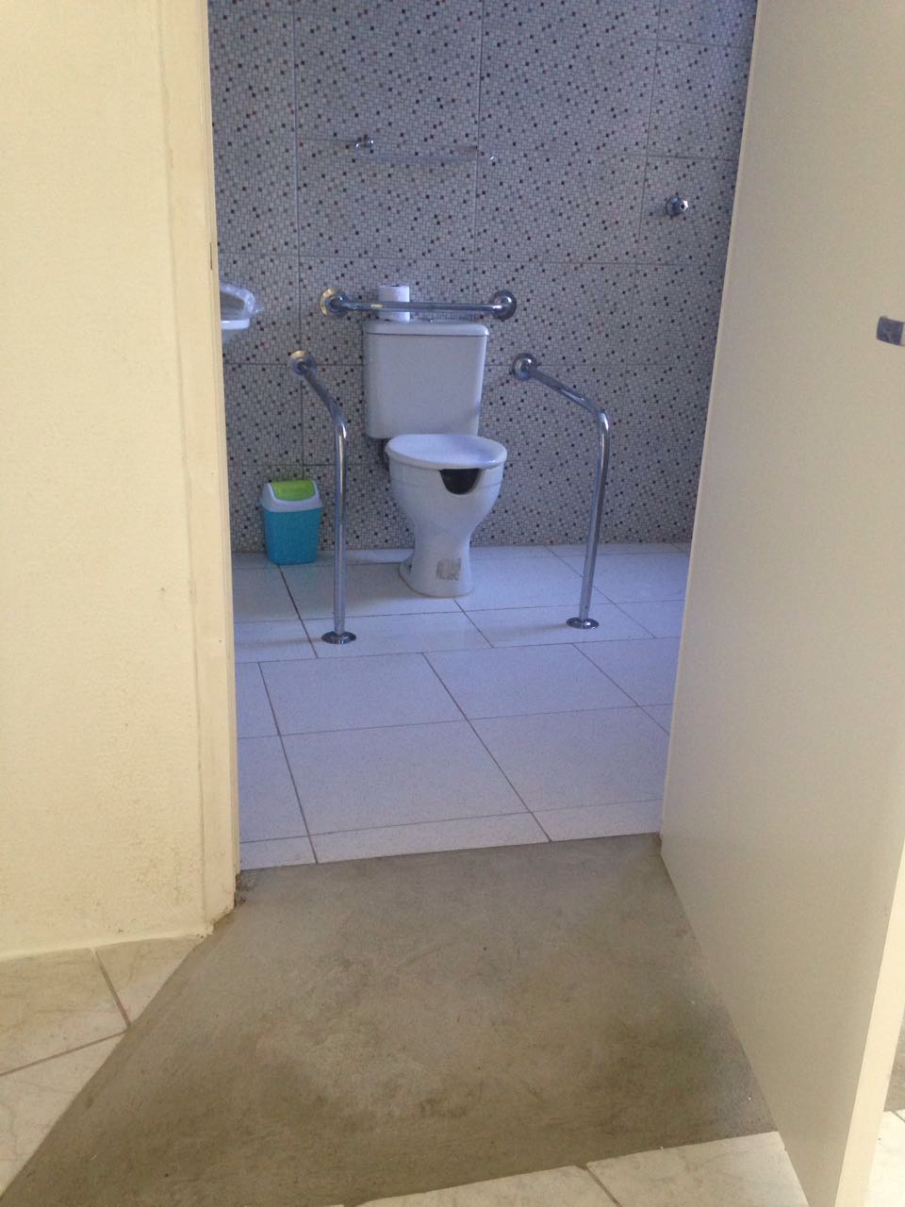
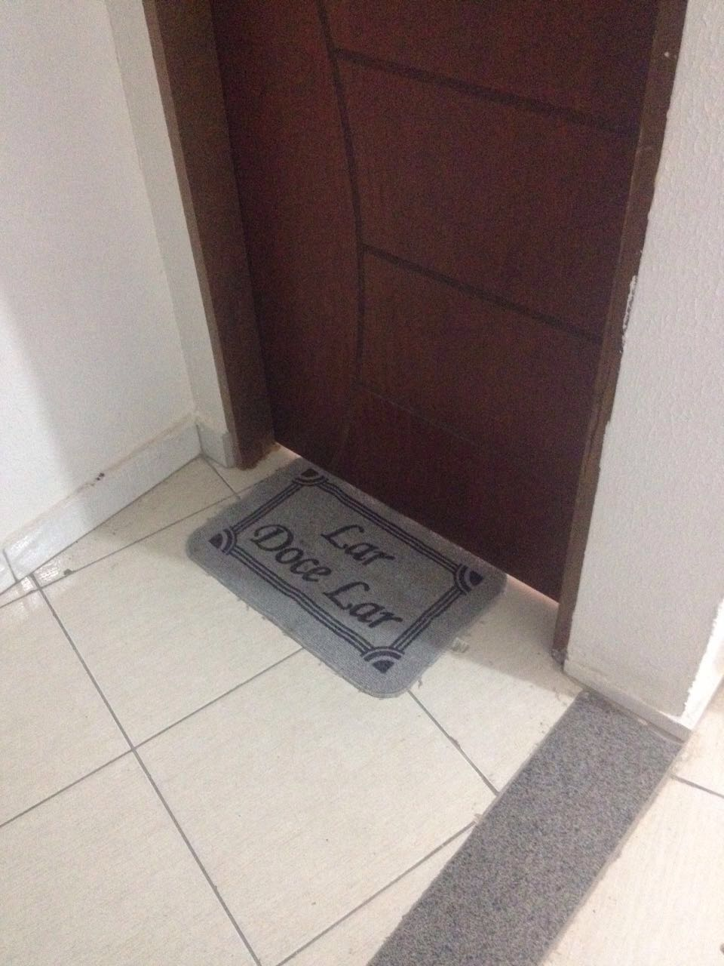
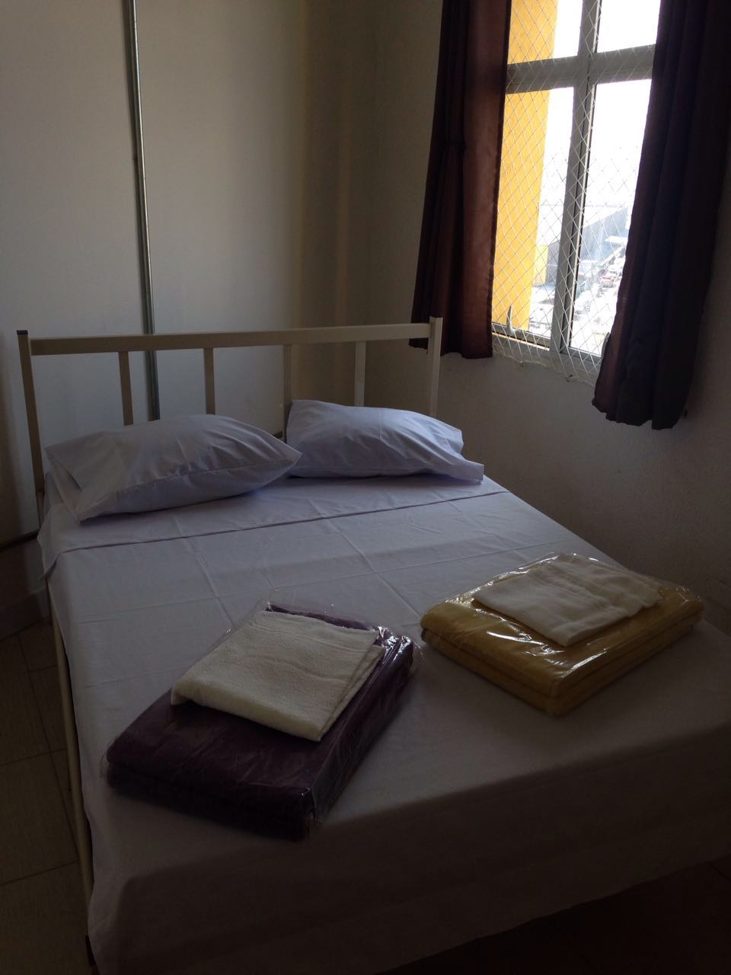
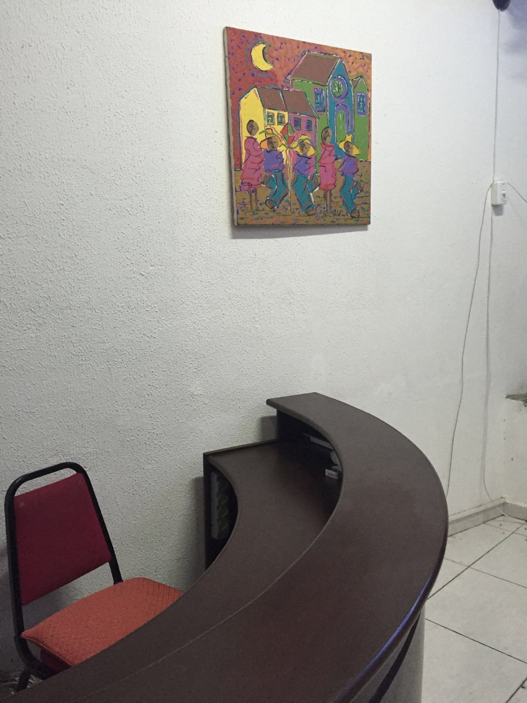
Mudança na moradia

